Slide 1



Спортивный центр «Борский»

Slide 2

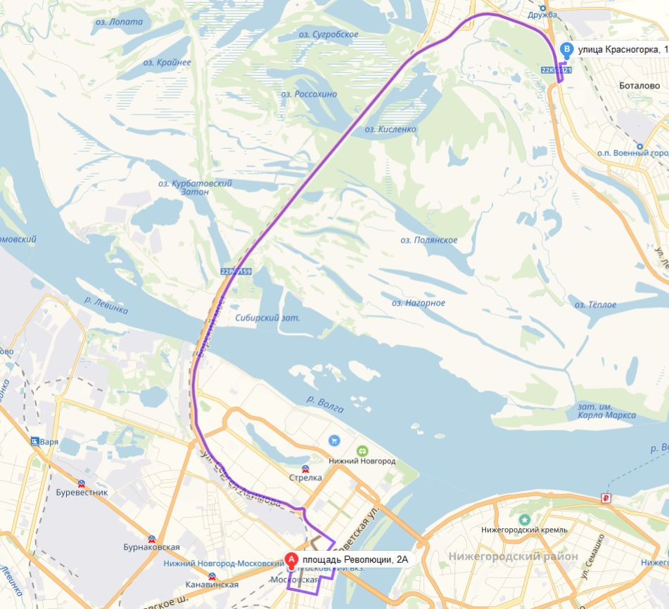
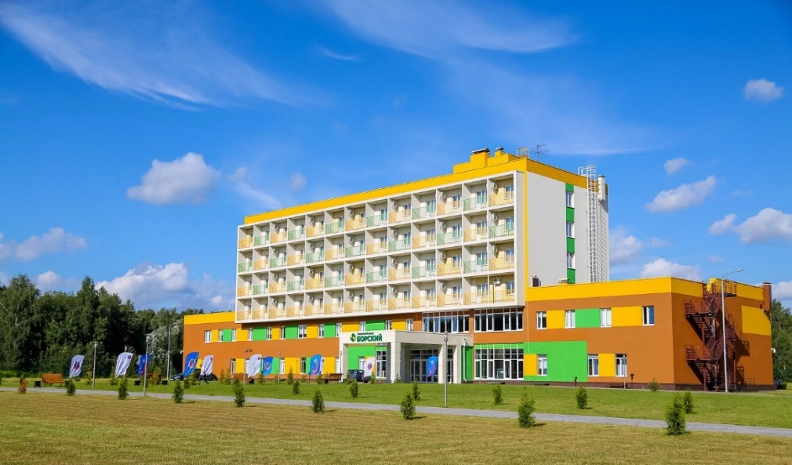
Спортивный центр «Борский» - это современный многопрофильный комплекс построенный специально к ЧМ 2018 и предназначенный для проведения спортивных сборов и реабилитации представителей разных видов спорта.
Также гостиница находится не далеко от центра города Бор, поэтому наши гости имеют возможность посетить главные достопримечательности города и прокатиться на канатной дороге, наслаждаясь живописными видами Нижнего Новгорода и Бора.
Удобное месторасположение

Slide 3
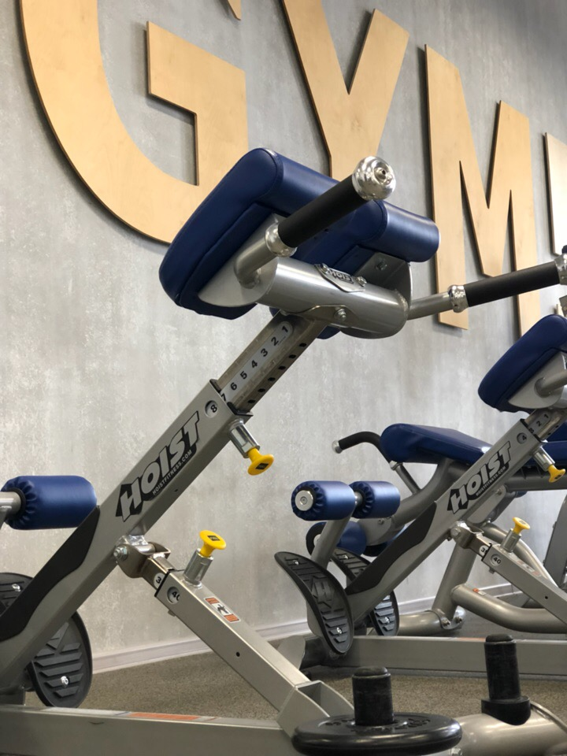
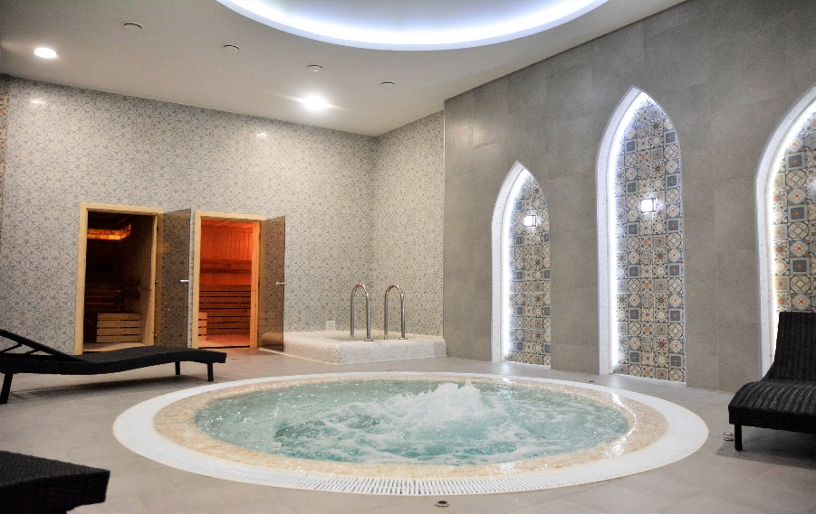
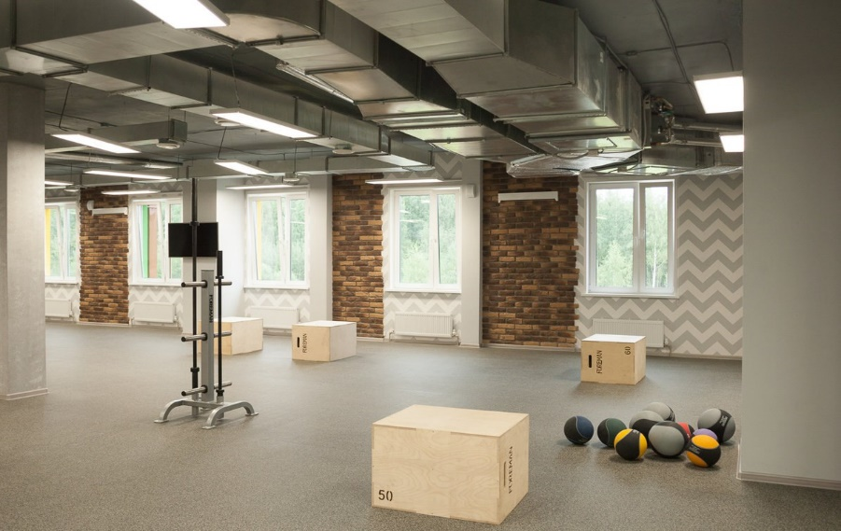
Комплекс оборудован всем необходимым для проживания спортсменов. Гости имеют возможность не только проводить личные тренировки на территории гостиницы, но и воспользоваться услугами тренажерного и фитнес залов, спа-зоны, представляющих широкий спектр восстановительных и рекреационных процедур.

Slide 4
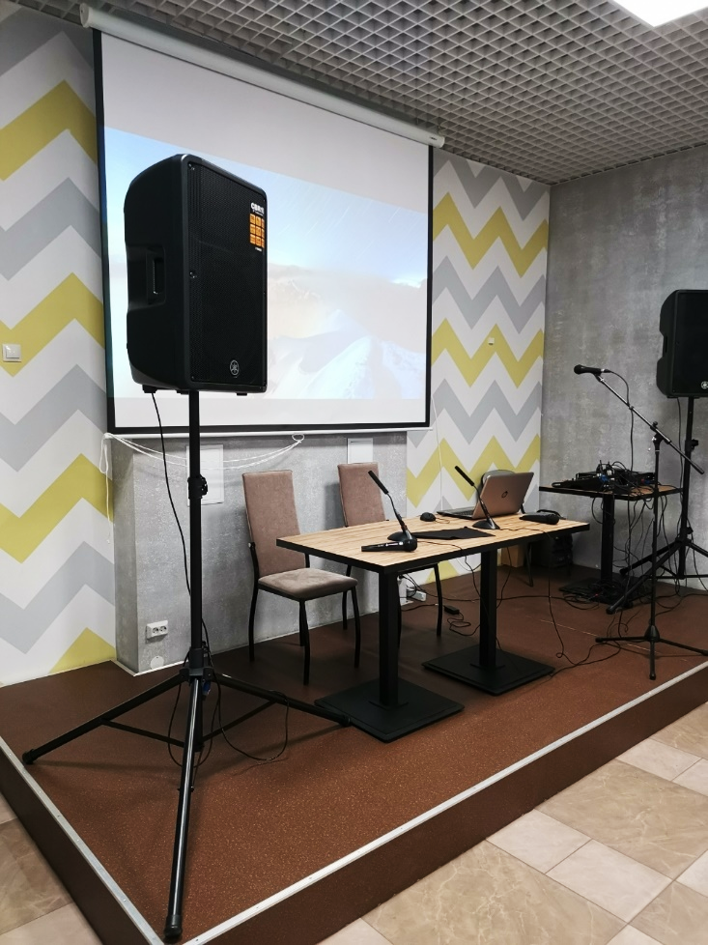
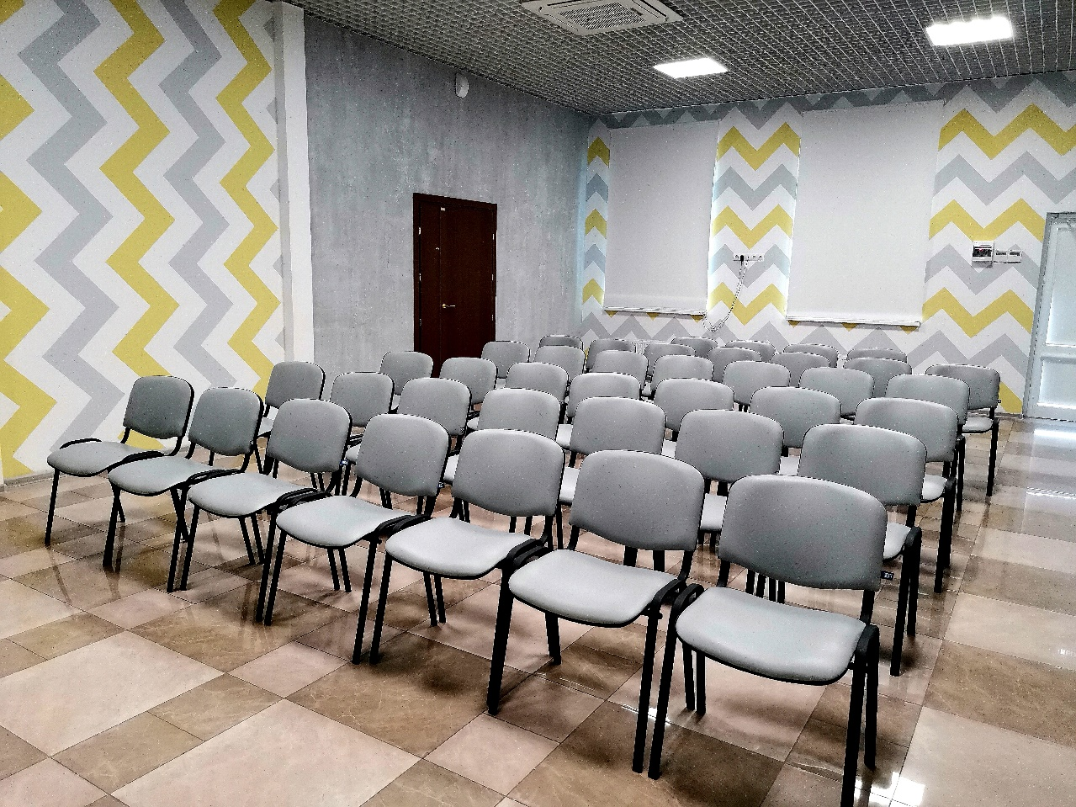
В борском спортивном комплексе есть пресс-центр на 80 посадочных мест, позволяющий проводить конференции, переговоры, семинары, тренинги и деловые встречи. Наш пресс-центр оснащен всем необходимым оборудованием для проведения презентаций любого уровня.

Slide 5
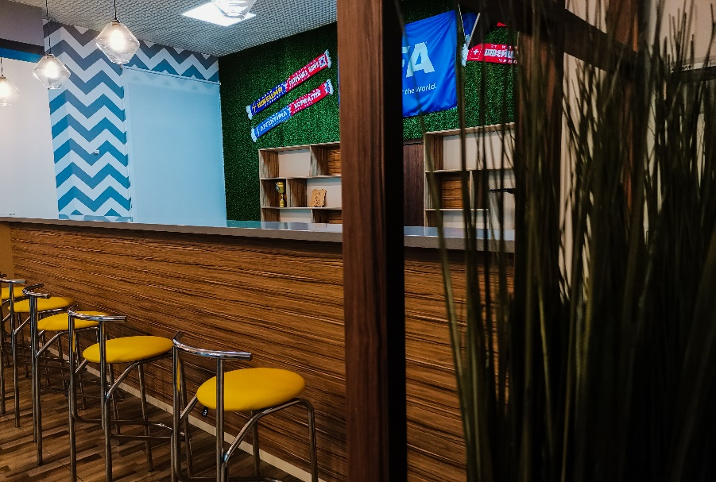
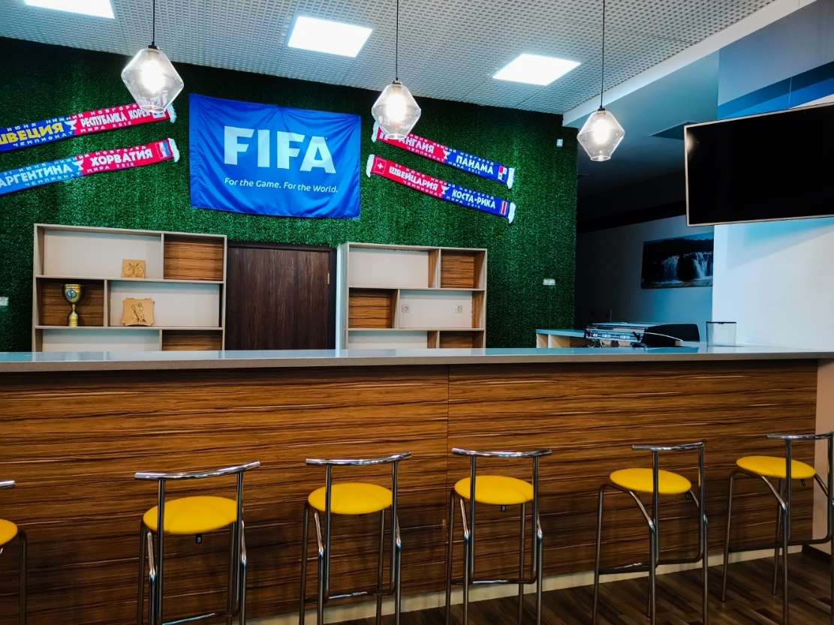
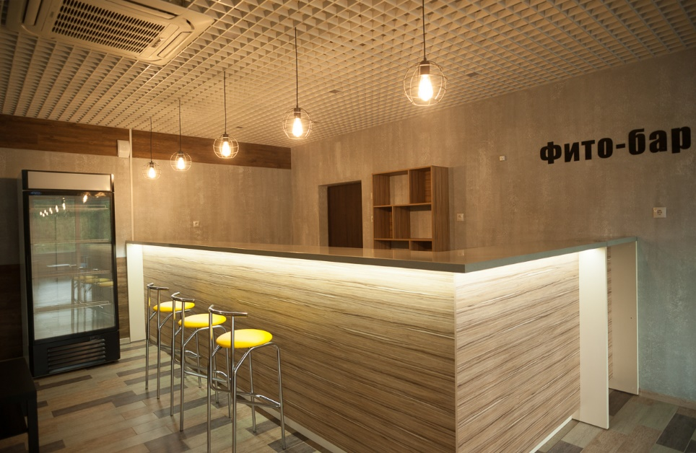
В лобби и фито барах наши гости могут отдохнуть и восстановить силы, выпив чашечку кофе или чая

Slide 6
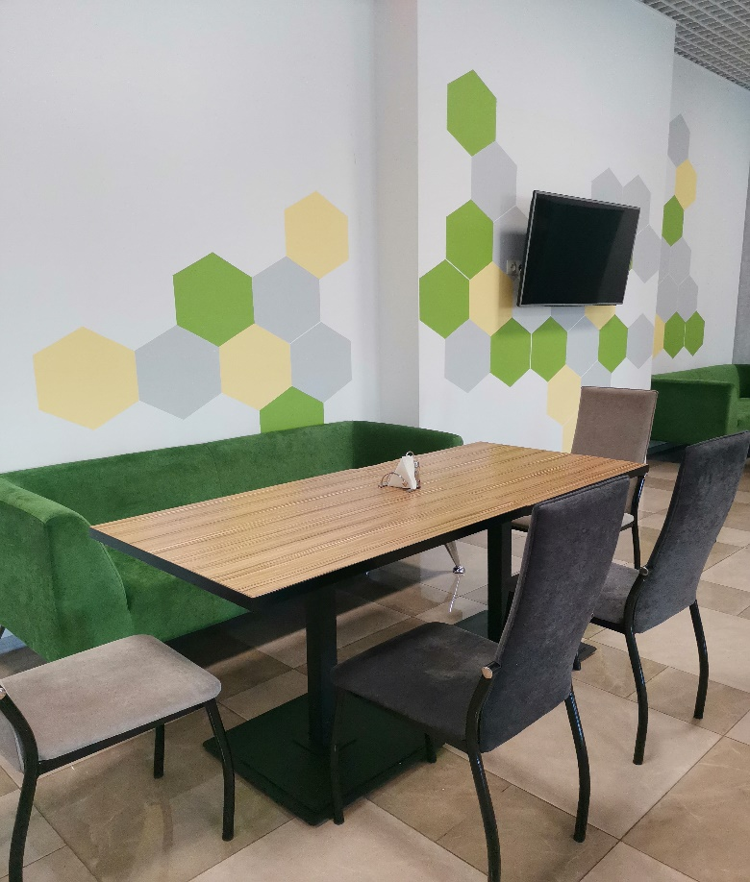
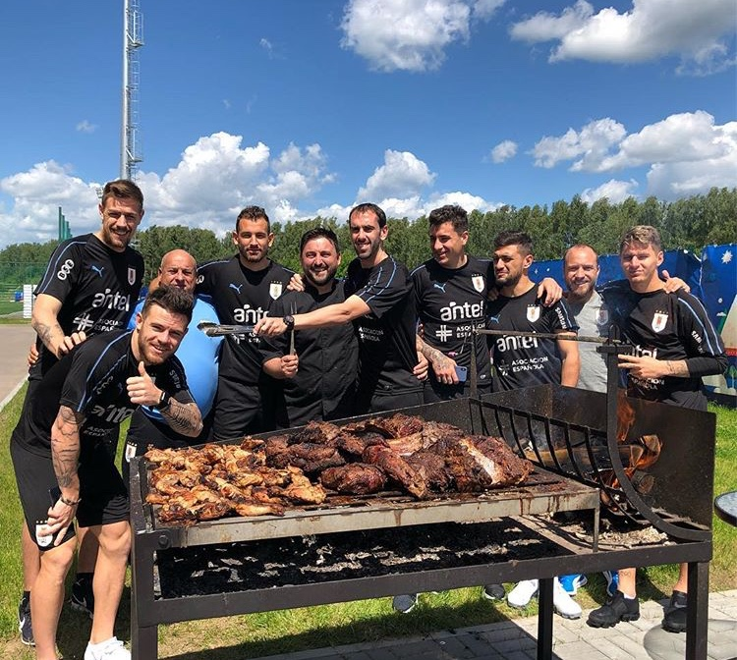
В центр расположен уютный ресторан, где гость сможет найти блюдо по вкусу. Сотрудники ресторана учитывают все требования и рекомендации по питанию спортсменов и предоставляют только высококачественное спортивное меню.
Например, во время ЧМ 2018 по запросу сборной Уругвая была оборудована специальная зона барбекю.

Slide 7
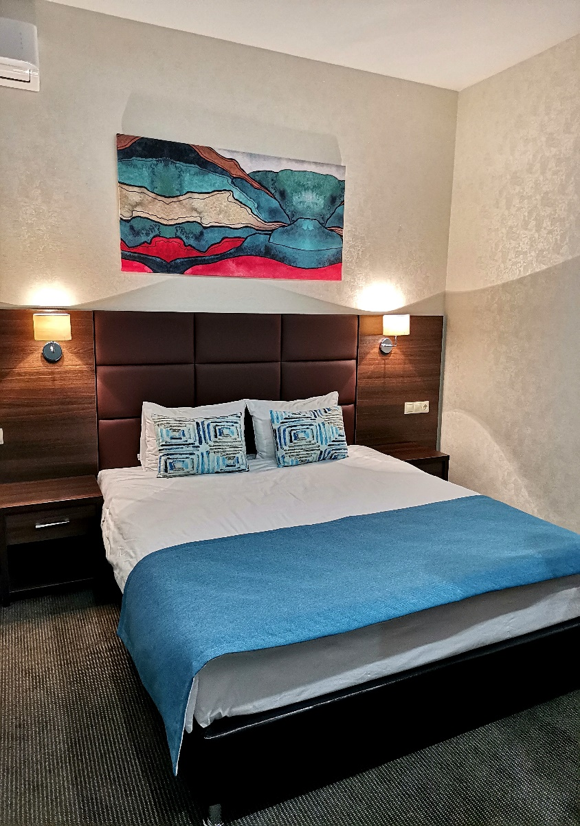
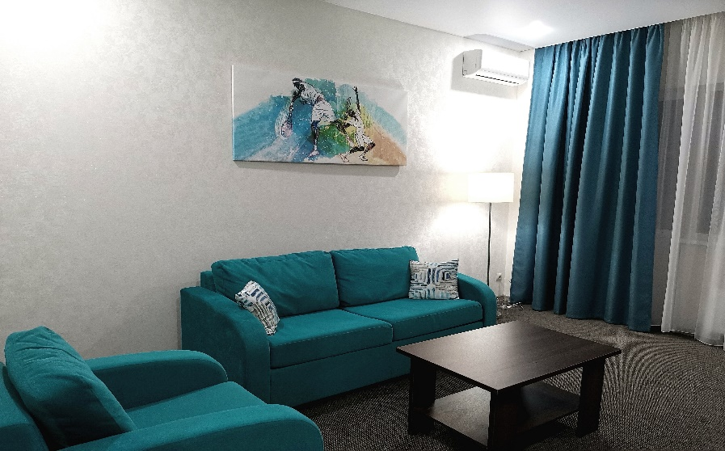
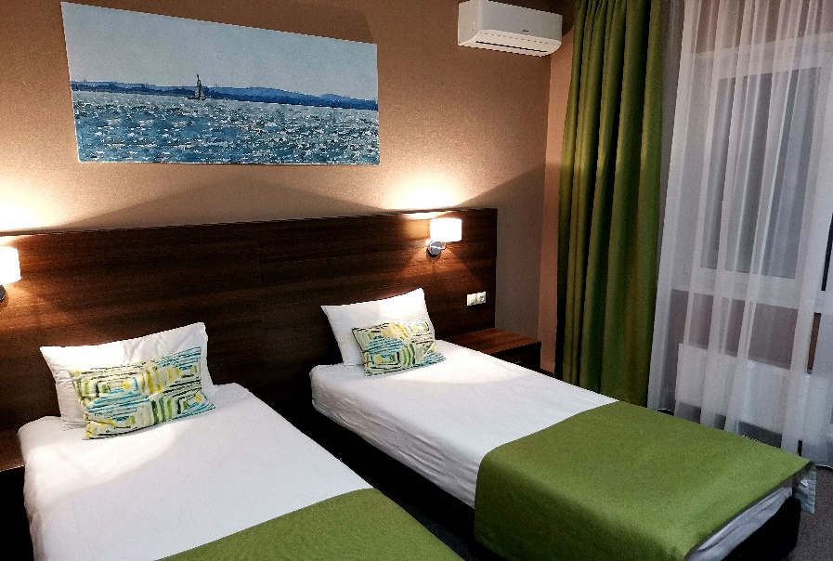
Каждый номер гостиницы оснащен самым необходимым, на всех этажах также присутствуют люксовые номера повышенной комфортности. Цветовая гамма базы располагает к уютному проживанию: каждый этаж выполнен в определенном цвете. Минимализм, лофт, хай-тэк прекрасно дополняющие друг друга стили.

Slide 8
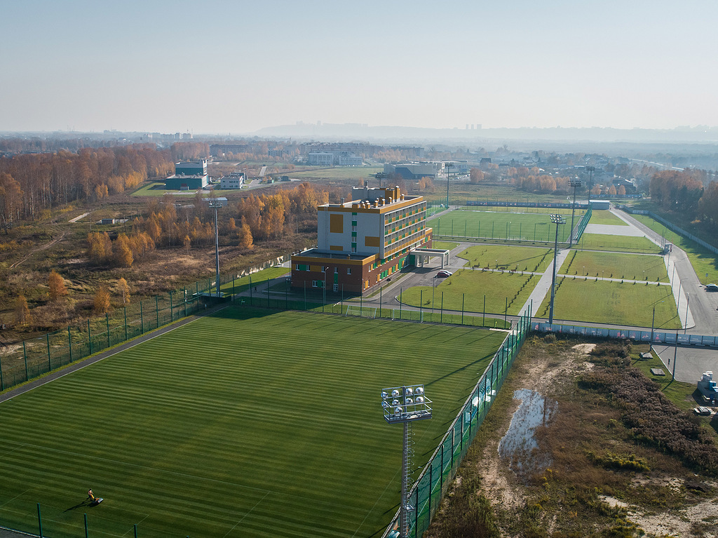
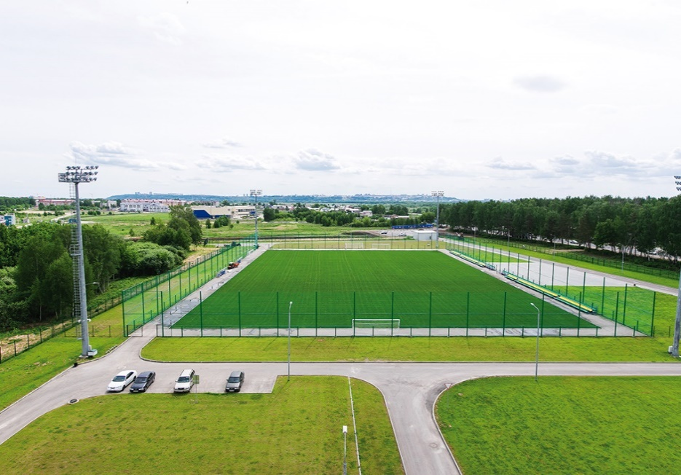
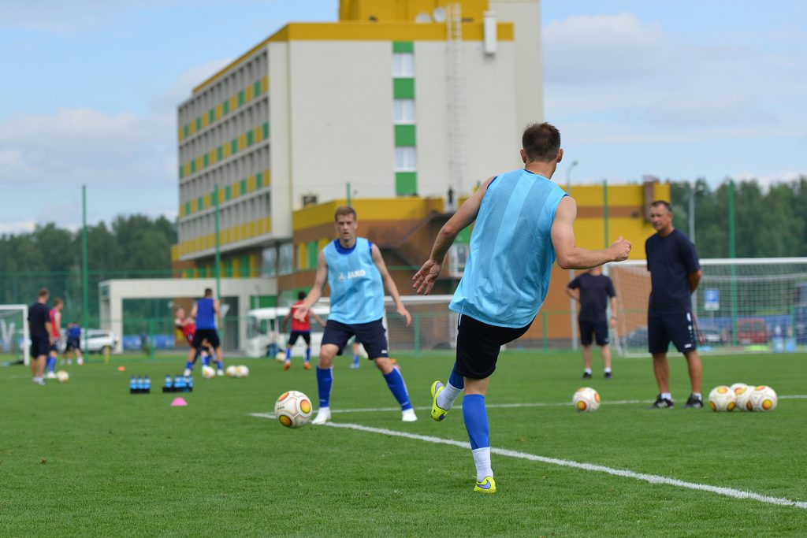
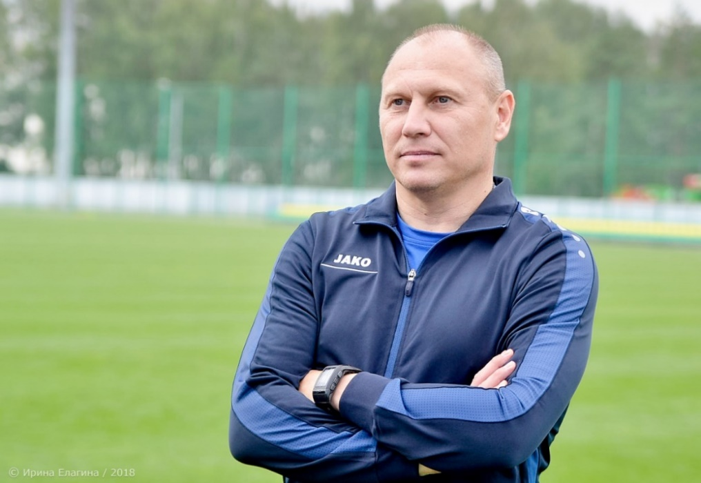
СЦ «Борский» располагает двумя полноразмерными футбольными полями с натуральным газоном. Одно из них оборудовано системой подогрева.
В настоящее время СЦ «Борский» использует ФК «Нижний Новгород» для проведения тренировок и предматчевых сборов.

Slide 9
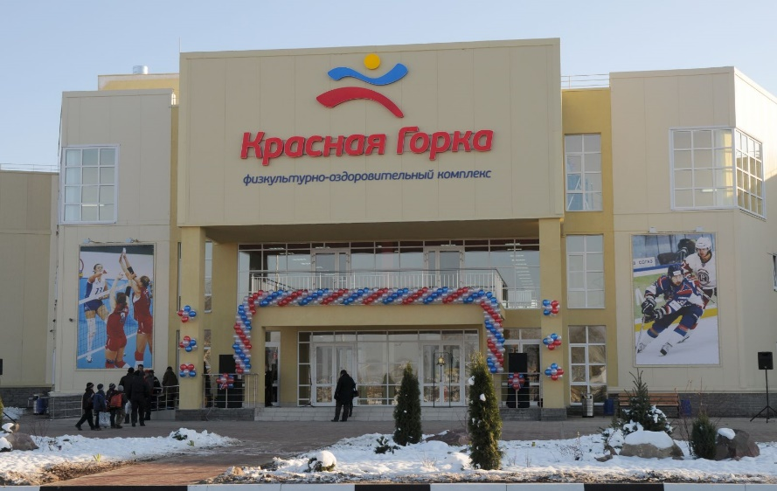
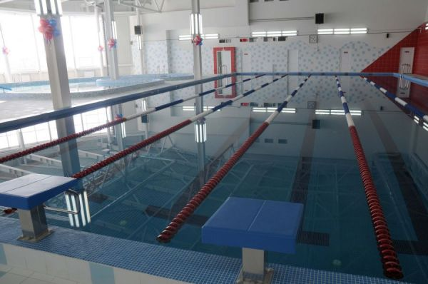
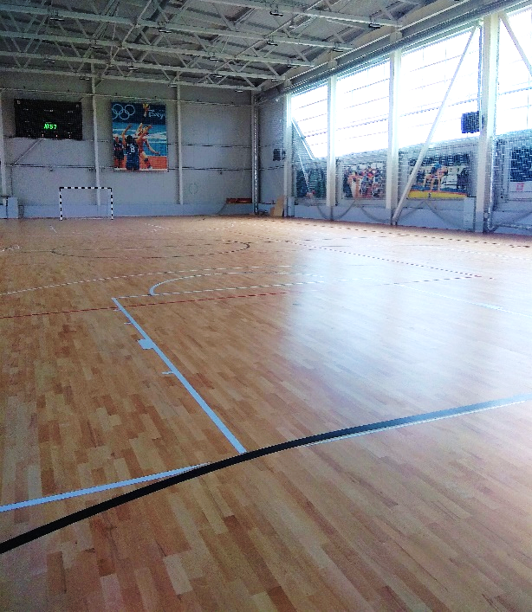
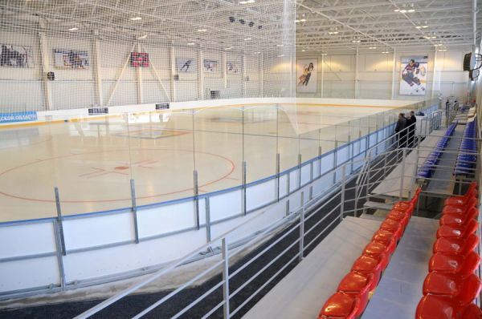
Рядом со спортивным центром «Борский» располагается ФОК «Красная Горка», оснащенный хоккейной площадкой, бассейном, боулингом и бильярдом, тренажерным залом, ЛФК кабинетом, залом групповых программ, специализированной площадкой из паркетной доски для проведения соревнований по мини-футболу, баскетболу и волейболу.

Slide 10
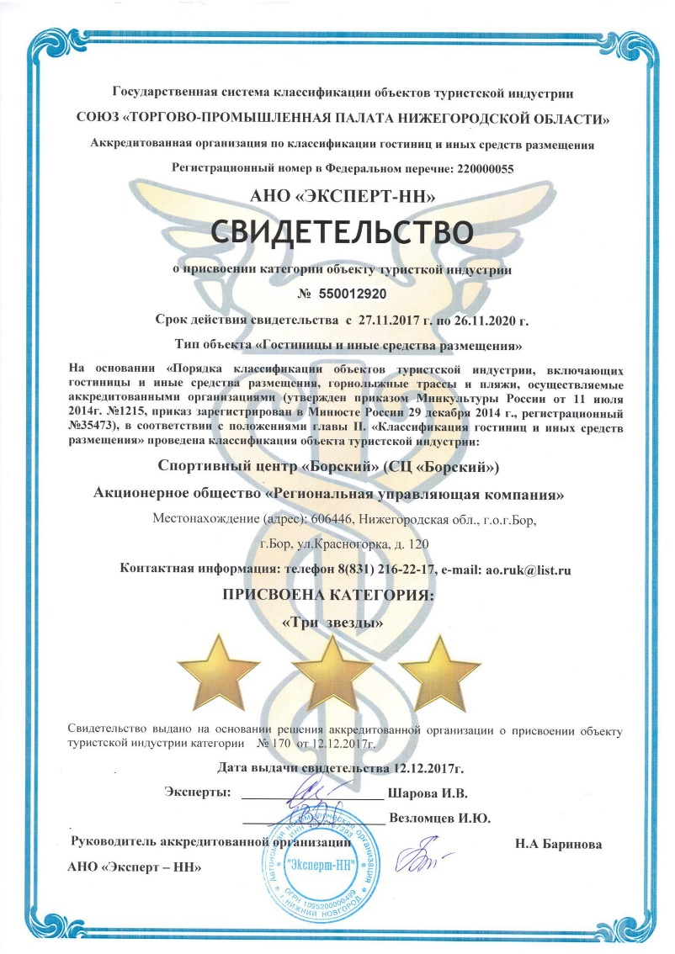
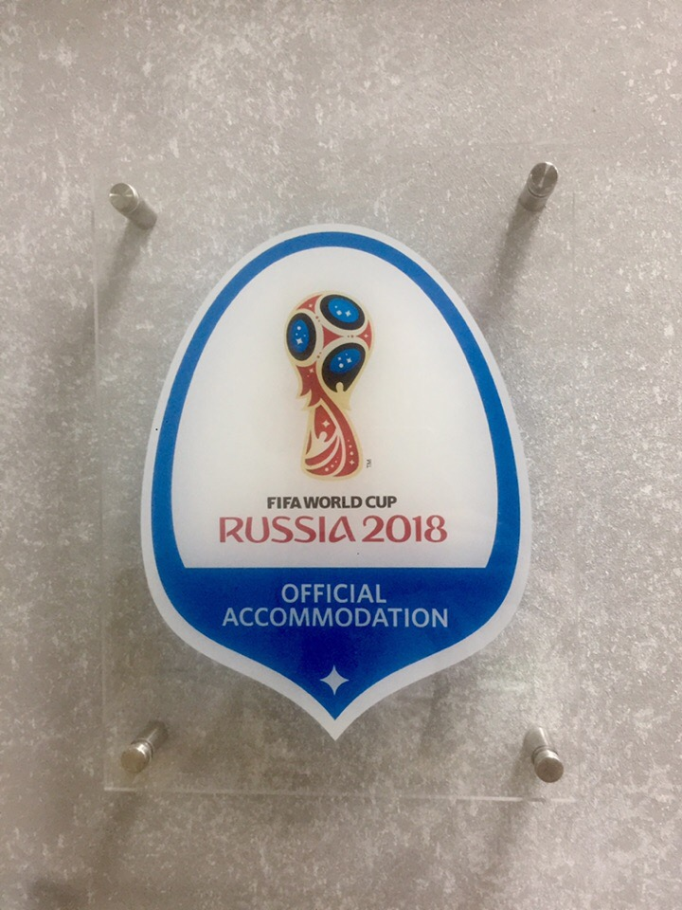
В 2017 году спортивная база получила свидетельство о присвоении категории объекту туристской индустрии
Также спортивный центр «Борский» – это один из объектов проведения ЧМ 2018 года по футболу и место размещения сборной команды Уругвай.

Slide 11


